Slide 1

ICT LITERACY Program Studi Informatika SESI 6 – Internet dan World Wide Web
Cian Ramadhona Hassolthine, S.Kom., M.Kom

Slide 2
INTERNET
Internet adalah kumpulan dari jutaan komputer di seluruh dunia yang terhubung antara yang satu dengan yang lainnya. Media yang digunakan untuk menghubungkan komputer tersebut bisa melalui sambungan telpon, kabel, serat optik (fiber optic), satelit, atau dengan hubungan tanpa kabel (wireless connection)

Slide 3
World Wide Web
Sering disingkat dengan istilah “www” atau "web" saja, yaitu sebuah sistem di
mana informasi dalam bentuk teks, gambar, suara, dan lainlain
format
dipresentasikan dalam bentuk format tertentu (disebut dengan
hypertext atau HTML), sehingga dapat dibuka oleh aplikasi 217 browser

Slide 4
Menyambungkan Internet dengan Wi-fi
Saluran koneksi internet lainnya yang sering digunakan adalah dengan menggunakan Wi-fi. Wi-fi merupakan kependekan dari wireless fidelity, yaitu sambungan komputer dengan internet tanpa menggunakan kabel. Terkadang beberapa orang menyebut Wi-fi dengan sebutan hotspot. Sebenarnya ada perbedaan di antara kedua istilah ini. Wi-fi merupakan teknologi jaringan internet tanpa kabel, sedangkan hotspot adalah tempat di mana sinyal Wi-fi dapat ditangkap oleh komputer dengan baik

Slide 5
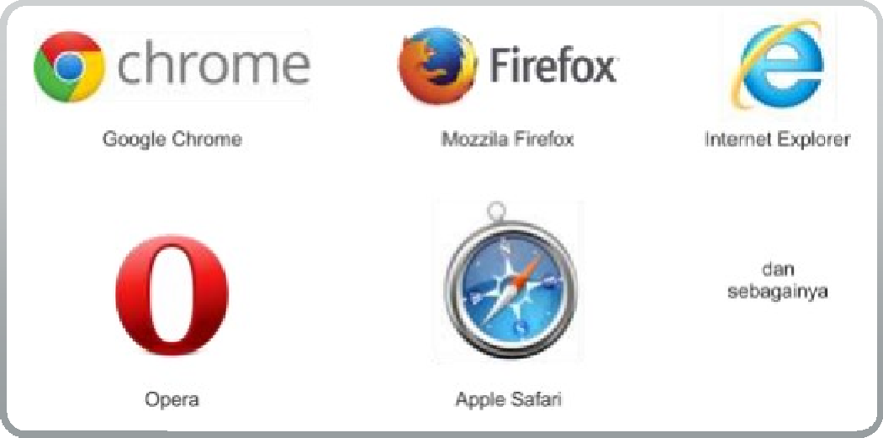
Web browser
Web browser atau sering disebut dengan browser saja adalah aplikasi yang digunakan untuk mengakses “www” atau “web”
Saat ini banyak aplikasi browser yang sering digunakan oleh pengguna internet. Browser yang paling banyak digunakan oleh pengguna internet tersebut di antaranya

Slide 6

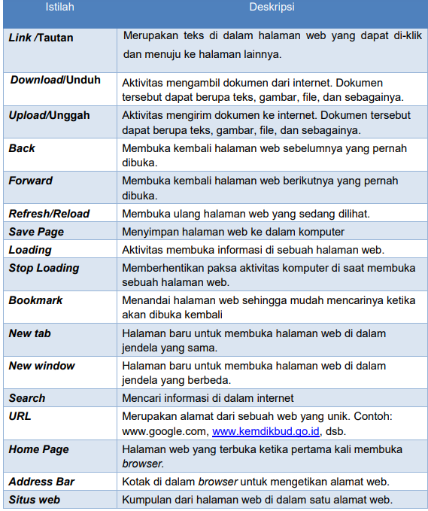
Istilah web

Slide 7

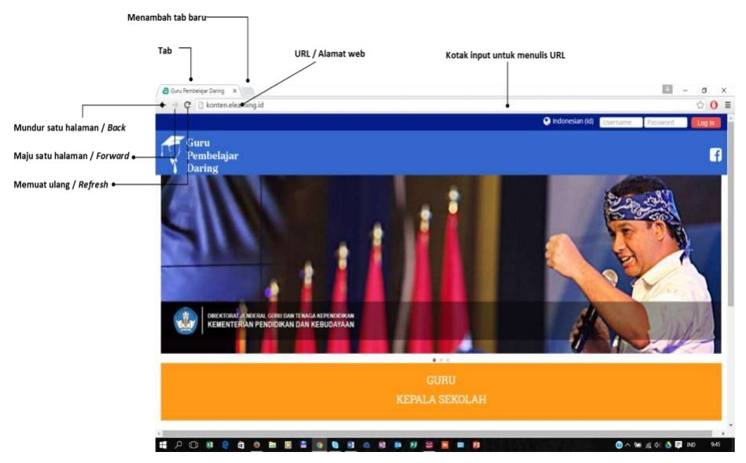
Antar muka
web

Slide 8


